Slide 1
Задачи на уравнивание
МБОУ «Запднодвинская СОШ №1»
Учитель Константинова Т.Г.

Slide 2
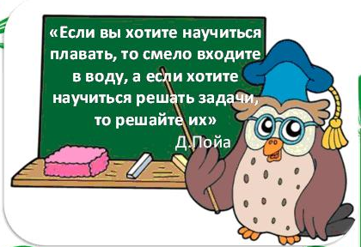

Slide 3







Вычислите:
1)
2)
3)
4)
5)
6)
7)
264
396
0
517
638
7500
45
3
30
740
212

Slide 4
1) В двух пачках всего 70 тетрадей, причем в первой в 4 раза больше тетрадей, чем во второй. Сколько тетрадей в каждой пачке?
? тетр.
56 тетр.
Первая пачка
Вторая пачка
70 тетрадей
14 тетр.
? тетр.
2) В двух пачках всего 70 тетрадей, причем в первой на 10 тетрадей больше, чем во второй. Сколько тетрадей в каждой пачке?

Slide 5
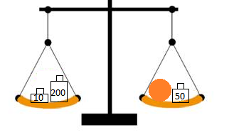
Весы находятся в равновесии.
Сколько весит апельсин?
160

Slide 6
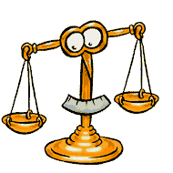
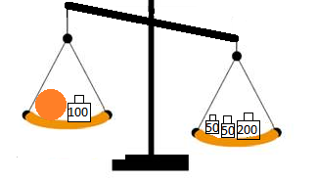
Как можно уравновесить весы?

Slide 7
2) В двух пачках всего 70 тетрадей, причем в первой на 10 тетрадей больше, чем во второй. Сколько тетрадей в каждой пачке?
? тетр.
10 тетр.
Первая пачка
Вторая пачка
70 тетрадей
? тетр.
70 – 10 = 60 (тетр.) – в двух пачках после уравнивания.
60 : 2 = 30 (тетр.) – во второй пачке.
30 + 10 = 40 (тетр.) – в первой пачке.
Ответ: 40 тетрадей и 30 тетрадей.
70 + 10 = 80 (тетр.)
80 : 2 = 40 (тетр.)
40 – 10 = 30 (тетр.)

Slide 8
Решая задачу методом уравнивания, можно выбрать любой путь:
уравнять
с меньшим
с большим
Право выбора остается за вами!
(разницу вычитаем)
(разницу прибавляем)

Slide 9
2) Дед старше папы на 22 года, а вместе им 110 лет. Сколько лет папе и сколько лет деду?

Slide 10
2) Дед старше папы на 22 года, а вместе им 110 лет. Сколько лет папе и сколько лет деду?
П.
110 лет
Д.
22 г.
Первый способ: 1) 110-22=88 2) 88 : 2 = 44 3) 44 + 22=66 | Второй способ: 1) 110+22=132 2) 132 : 2=66 3) 66 - 22=44

Slide 11
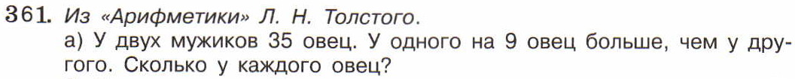

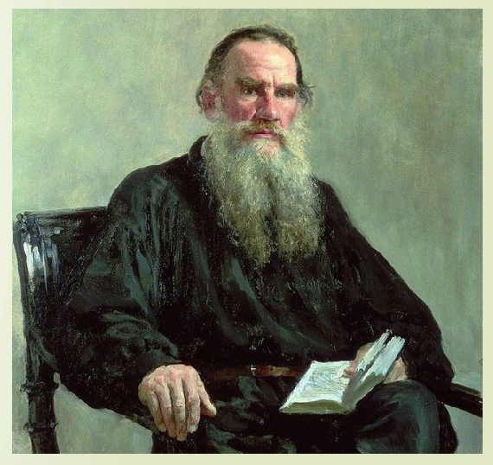
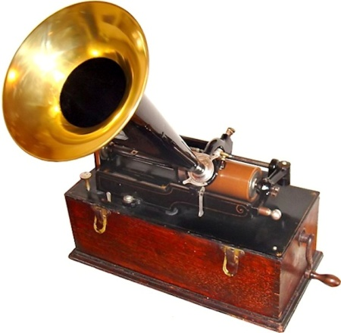

1828 - 1910
Лев Толстой обращается к ученикам Яснополянской школы. 1908 год

Slide 13
сегодня на уроке я узнал(а) …
я понял(а), что…
я научился(ась)…
теперь я могу…
у меня получилось…
мне захотелось…
1. на уроке я работал(а) активно / пассивно
2. своей работой на уроке я доволен / не доволен
3. за время урока я не устал / устал
4. материал урока был полезен / бесполезен
интересен / скучен

Slide 14

